Slide 1
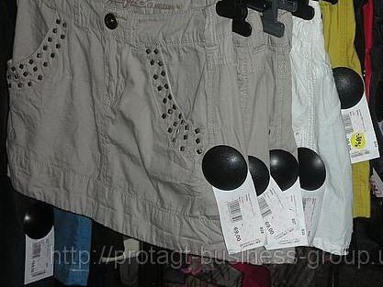
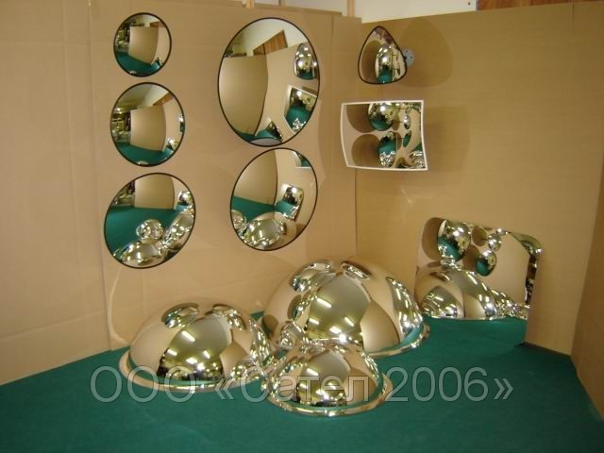
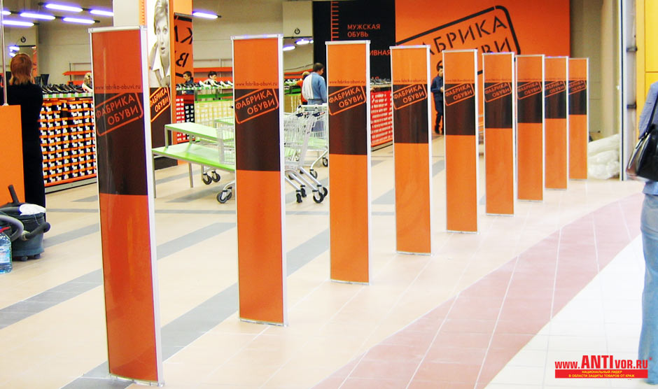
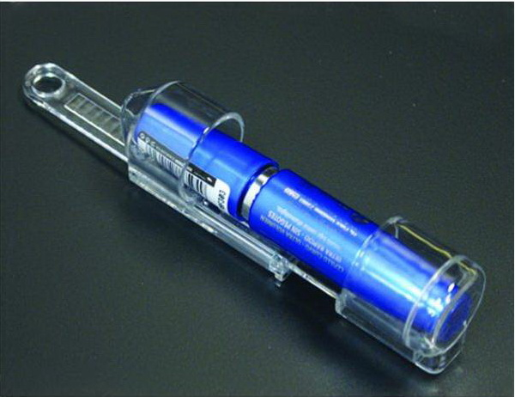
Тема урока:
Системы защиты товаров
Преподаватель
Салина Е.А.
27.05.2015

Slide 2
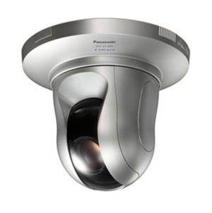
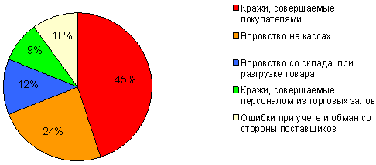
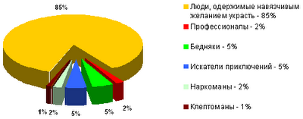
Кто ворует в российских магазинах?
Статистика

Slide 3
Товары, находящиеся в «зоне особого риска»
Бритвенные принадлежности - 3,7%
• Аксессуары к одежде - 3,6%
• Косметика/парфюмерия - 2,8%
• Верхняя одежда - 2,9%
• Запчасти – 1,7%
• Мясо - 2,8%
• Сыры - 3,1%

Slide 4

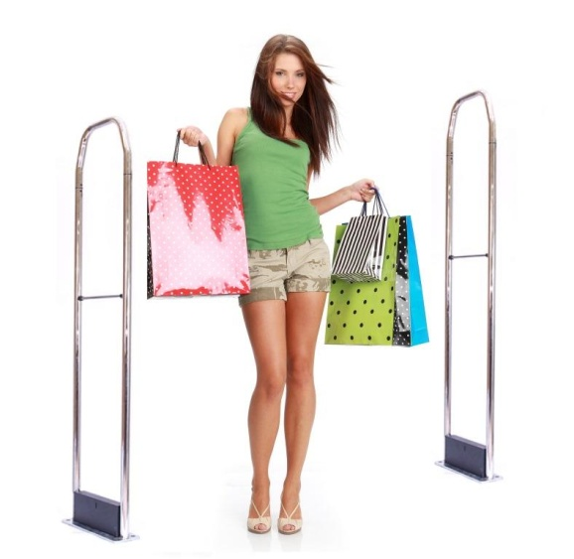
1. Системы защиты товаров.
2. Характеристика защитных элементов.
Как же защитить товар в магазине?
Цель урока:
изучить системы защиты товаров,
проанализировать целесообразность использования различных технологий защиты
План урока:
Таблица

Slide 5
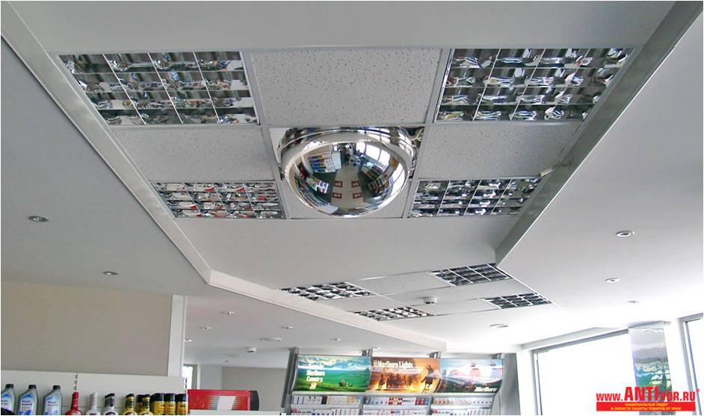
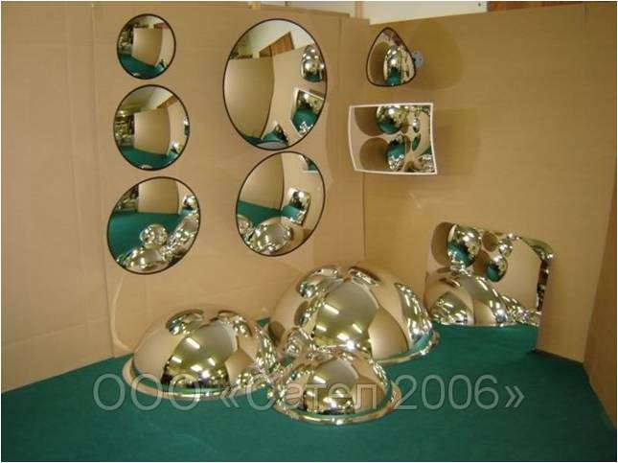
Визуальное наблюдение
Обзорные зеркала
Купольные зеркала
Охрана осуществляется непосредственно в торговом зале, где за покупателями
следят продавцы, а у входа и касс дежурят охранники.

Slide 6

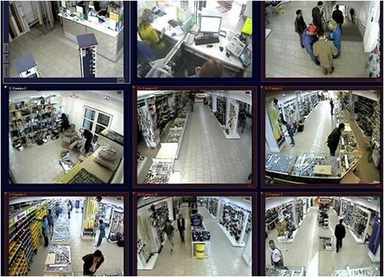
Система слежения
(видеонаблюдение)
Изображения на мониторе в службе безопасности
Системы слежения оказывают
больше психологический эффект
на покупателей и персонал. Видеокамеры
устанавливаются в проходах между секциями
и других точках магазина, где контроль
с помощью видеонаблюдения
является необходимым.

Slide 7
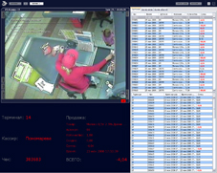
Система «POS-Инспектор»
Видеоизображения рабочих
мест кассиров
передаются на мониторы
работников
службы безопасности.
На видеоизображение
накладывается
текст чека, поступающий
от кассовых терминалов.

Slide 8
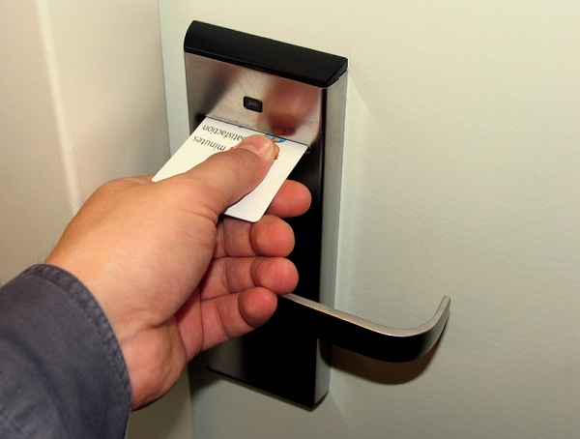
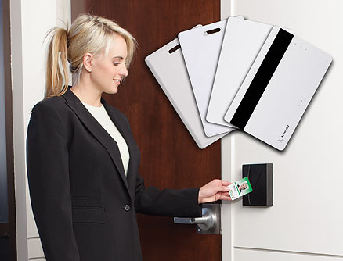
Система контроля доступа
Система предназначена
для ограничения доступа
посторонних лиц
и разрешения доступа
сотрудников
в различные служебные
помещения торгового
предприятия.

Slide 9
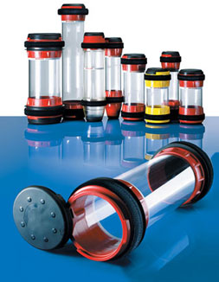
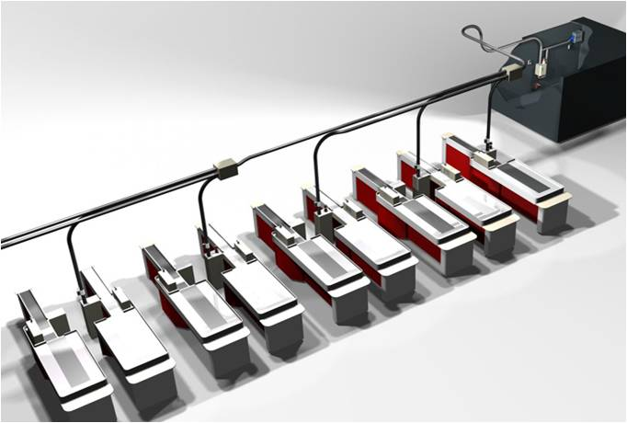
Система пневмопочты
Система пневмопочты разработана специально для безопасной доставки выручки каждого кассира торгового зала в главную кассу.

Slide 10
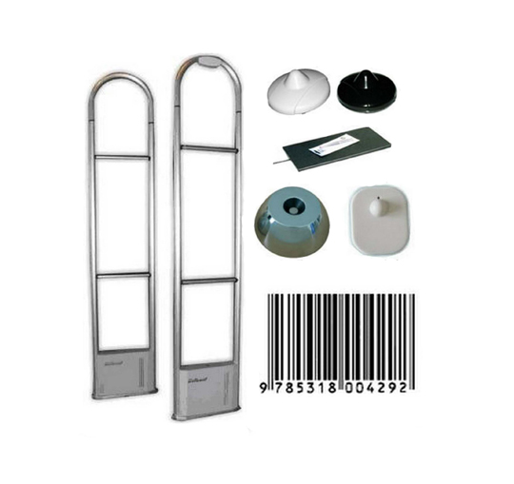
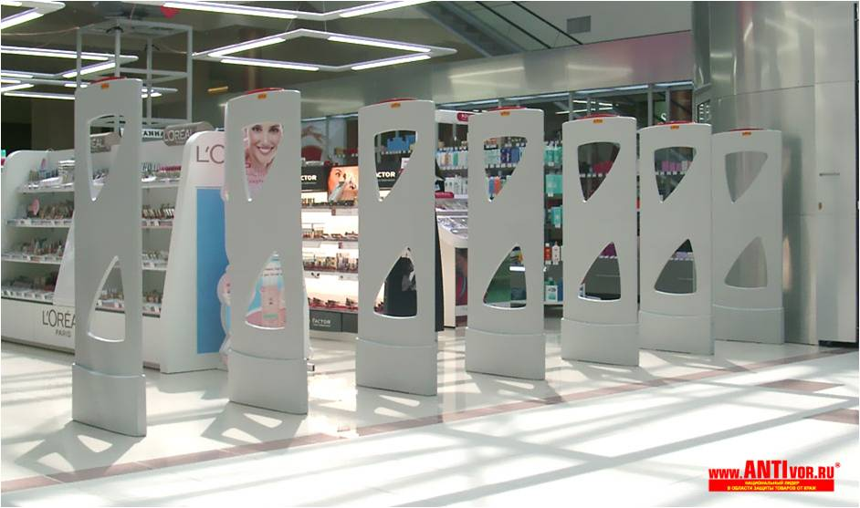
Радиочастотная система
Эта противокражная система состоит из специальных стоек, оснащенных звуковой и световой сигнализацией, установленных в местах контроля, специальных датчиков (этикеток, бирок), закрепляемых на товаре и устройстве для снятия датчика (бирок) или деактивации этикеток.

Slide 11

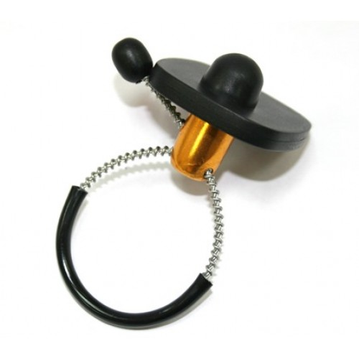
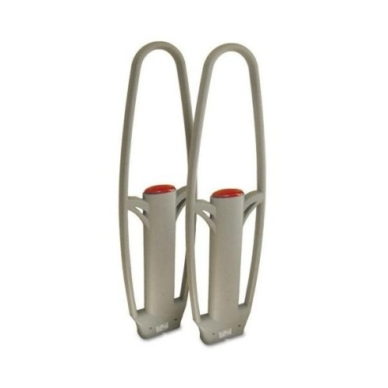
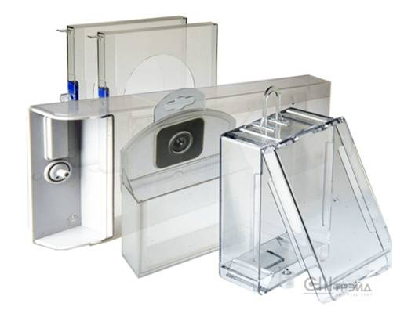
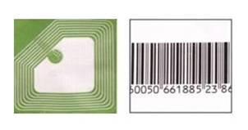
Системы защиты товаров
№ | Система
1. | Визуальное наблюдение
2. | Система слежения
3. | Система «POS-Инспектор»
4. | Система контроля доступа
5. | Система пневмопочты
6. | Радиочастотная система

Slide 12
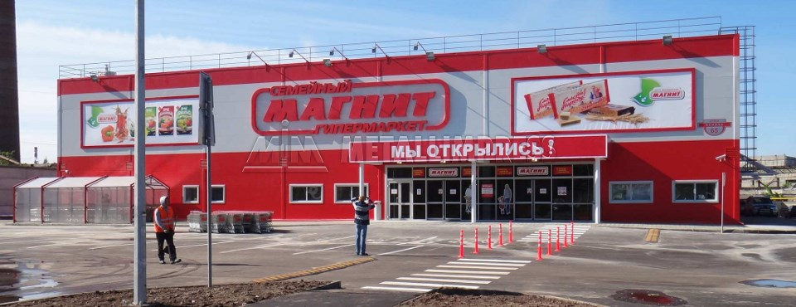
Внеаудиторная самостоятельная работа
Перечислите системы защиты товаров
в ближайшем от вашего дома супермаркете
в тетради для теоретических работ по следующей форме:
Системы защиты товаров в магазине «Пятерочка»
по адресу г.Волжск, ул. Коммунистическая 4а
1.
2.
3….

